Slide 1
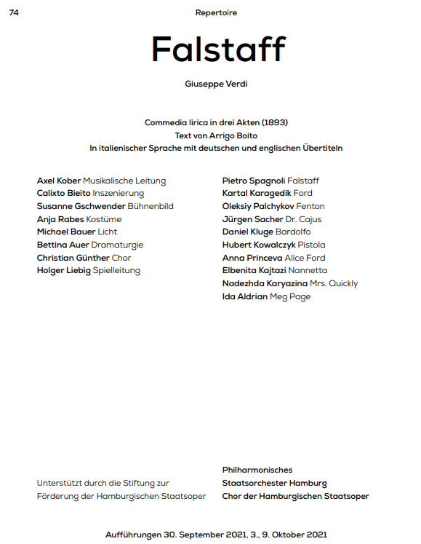


Slide 2
简介 Introduction
《法斯塔夫》创作于1889年到1893年间，是威尔第最后一部歌剧。这部喜歌剧为根据莎士比亚《亨利四世》第一、二部的某一些剧情，加上《温莎地方的快乐妻子们》为素材写成剧本，描写好色的法斯塔夫爵士如何受到妇女们的捉弄，最后以人世间只是一场玩笑的主旨欢喜结束。这是威尔第成熟之作，他不再采用传统歌剧创作时，习惯以各个独立的歌曲组合成一部作品，而是让全剧从头贯彻到尾，一气呵成。
剧中人物：
约翰·法斯塔夫 骑士 男中音
福德 富翁 男中音
艾丽丝 福德夫人 女高音
安妮塔 其女 女高音
芬顿 安妮塔之男友 男高音
佩奇夫人 福德夫人的朋友 女高音或女中音
奎克莉 女佣 女低音
卡尤斯 医生 男高音
罗宾、小厮、旅馆老板、侍役为默角，另有街上村民、 化装的矮人、妖精、魔女等。
故事发生于1399年至1413年间，英国国王亨利第四统治时期，沿泰晤士河上行35公里英格兰中部一个叫温莎的地方。
剧情解说
第一幕
第一场：温莎加尔泰尔旅馆一房间。仅有几小节的欢快短小的引子音乐(谱例1)之后幕开。旅馆房间一角肥胖的骑士法斯塔夫，决定将表现于战场的威力，转试锋芒于情场。他写了两封情书加上封印，准备把它送给温莎有地位的贵妇，
随从巴多夫、皮斯托和骑士法斯塔夫正在喝酒，随着一阵粗野的脚步声。法国医生卡尤斯吵嚷着闯进门来大骂：“你抓了我的仆人，还杀了我心爱的马。”然后又责问巴多夫和皮斯托：“昨天晚上把我灌醉，还把我衣袋里的钱包抢走的就是你们!”法尔斯塔夫听了只当耳旁风，后来乾脆说不知情，并且把卡尤斯医生赶出门外。朝着他背后说了一声“阿门”。法尔斯塔夫训斥两个随从;“你们两个是什么武士呀?”下次乾得漂亮些。”酒足饭饱后的法斯塔夫临到算帐时，鼓着大肚子，把钱包翻个底朝上也不够酒饭钱，便对随从大加训斥：“老子随便出入各家酒馆，我可是养活你们三十多年了”。两个随从赶紧讨好法尔斯塔夫。情绪逐渐转好的法尔斯塔夫告诉他俩说：“我心里惦念着城里那个福德的漂亮夫人，她那星光般的眼神，天鹅般的脖子，像花一般的嘴唇……她的名字叫艾丽丝”。“还有佩奇的太太玛格丽特，人们都叫她梅格，我也看中她。我给她俩写了情书，你们两人谁能答应传递情书的话，我会出很多钱，钱算得了什么”。可是两个随从拒绝说：“我们有武士的体面，可不乾这种差事。”法尔斯塔夫不得已只好派侍童去送信。他又对两个随从教训起来：“你们也佩谈武士的名誉?讲名誉就填不满肚子!”说着抄起笤帚把他俩赶了出去。
第二场：富翁福德花园
福德夫人艾丽丝与儿女安妮塔在门口，她的好友佩奇夫人和女佣奎克莉刚好经过这里，艾丽丝叫住俩人，并将法斯塔夫送给她的情书给她们看。佩奇夫人看了这封情书后，说她也接收到同样情书，她们商量好对策，要教训一下这个厚颜无耻的妖怪骑士，然后走了。
此时医生卡尤斯与芬顿也来到这里，而被法斯塔夫用扫帚赶出的巴多夫与皮斯托也进来参加了谈话。他们异口同声地谴责法斯塔夫的放荡行为，因为皮斯托提到了法尔斯塔夫给福德夫人艾丽丝送了情书，被刚出场的福德听到之后，火冒三丈高，偕同大家下场。芬顿独自留下，与爱人安妮塔躲进树荫下亲吻，并唱出了优美的爱的爱的二重唱。福德夫人与佩奇夫人再度上场，商量好要假装接受法尔斯塔夫的要求，用以作弄这位骑士。过了一会儿，男人们再次登场，以复杂节奏展开快活的九重唱，他们唱着歌：“要把法斯塔夫教训一场，”结束在女人们的热闹的笑声中。
第二幕
第一场 与前幕第一场相同，还是加尔泰尔旅馆的一个房间。轻快的序奏过后，法尔斯塔夫同往常一样在那里喝着酒，随从巴多夫和皮斯托有所悔悟似地来到他面前。两个随从故意献殷勤向法尔斯塔夫表示问候，可是法尔斯塔夫不予理睬。这时福德夫人的女佣奎克莉送信给法斯塔夫，信中约定于当天下午会晤。法尔斯塔夫看了喜出望外，给了奎克利很多钱，并兴奋地喊道;“好了!那就去吧，约翰!”奎克莉刚刚离去，化了妆的福尔德又以“方谭”之名求见
，只见“方谭”拿着个口袋，一看就知道里边装着钱，他伪称欲追求福德夫人，请法斯塔夫务必帮忙，法尔斯塔夫一边盯着他的钱口袋一边说：“今天下午，他丈夫不在家，请我去拜访，那时候我再帮你忙吧!”说着拎起钱袋去换衣服。而福德事先未曾听说夫人们的计划，闻言不胜惊奇与嫉妒，怀疑妻子真的爱情不专，他尽力控制自己的情绪，唱了一支很优美、且富戏剧性的咏叹调：《是梦，是真?》然后随着换好衣服后走出来的法尔斯塔夫一道走了。
第二场 福德家的内客厅，舞台正中大窗外侧可见宽敞的庭园，左右有台阶。
长椅上放着琉特琴，福德夫人和好友佩奇夫人在聊天：“国会应该对法尔斯塔夫这样的坏人从重收税”。正说到这里，女佣奎克莉登场，告诉她们法尔斯塔夫决定准时到来。福德夫人的女儿安妮塔在一旁倾诉自己的内心苦闷：“爸爸为什么让我那个卡尤斯结婚?他可是个老头子呀!”她的母亲福德夫人走过来温情地安慰着她。
不久约定时间到了，福德夫人文雅大方地弹起琉特琴，这时，盛装的法尔斯塔夫出现在她的面前。他向夫人求爱，“只要福德不在家，我就是你的丈夫，我向夫人献上热烈的仰慕之情”。然而为时不久，女佣奎克莉仓卒进来传话“福德先生带着他的朋友回来了”。屋里的法尔斯塔夫进退两难，只好听从夫人们的摆布，很快这位身躯肥胖的骑士被推入盛满污衣裳的木桶中。气冲冲的福德进屋来推开屏风一看，里边不是法尔斯塔夫，而是女儿安妮塔不听从他的劝告，在那里同青年绅士芬顿幽会。福德一气之下撵走了芬顿，自己也离开了这里。
法斯塔夫藏在污垢的洗衣桶中几乎被闷死。数位夫人们又假装救助，将该桶推至到泰晤士河边，连人带衣投入水中。她们终于完成了捉弄法尔斯塔夫的计划，忍不住放声大笑。这一场洗衣桶的故事滑稽可笑、音乐幽默诙谐、奎克莉所唱的：《旅馆中的会晤》，和法斯塔夫所唱的一支：《我做了一次小厮》都是咏叹调中的杰作。
第三幕
第一场 夕阳西下，在加尔泰尔旅馆门前。被塞进洗衣桶险些淹死的法尔斯塔夫，无精打采地坐在旅馆门口，借酒消愁。
奎克莉装作一无所知的样子在他面前出现，她对法尔斯塔夫说：“福德夫人为了补偿您所蒙受的不幸，想同你再见一面”。说着把福德夫人写的“情书”交给了法尔斯塔夫，上面写道：“今晚半夜，我在温莎公园大树下等您，请您打扮成猎人赴约会”。骑士法尔斯塔夫又落进了福德夫人的圈套中。
福德夫人同佩奇夫人一道把事情的来龙去脉向福德作了交待之后，大家决定一起参加这个行动。可是福德并没有改变让女儿跟卡尤斯结婚的念头。他悄悄地跟卡尤斯约定，让他在捉弄完法尔斯塔夫之后，趁化装之便借机亲近安妮塔。奎克利窃听到这一情况，说了声“这可了不得!”赶快去警告这对情人。
第二景：深夜的温莎公园，中央有大树，月光照着树林，据说，在很久以前，汉恩的猎人因生擒禁止捕捉的牝鹿，而被打人地狱。这位猎人的鬼魂，和一些妖精每到夜晚就会在这里出现。在描绘寂静夜晚的圆号声中幕启，爱恋安妮塔的芬顿唱出热情的恋歌：“爱的甜言蜜语，从炽热的嘴唇流露出来”。这时，扮成妖精女王的安妮塔和手拿僧服的福尔德夫人出场。福德夫人给芬通穿上僧服，芬顿不解其意(这是福德夫人为了将计就计打乱福德的计划，成全两个年轻人婚事而想出的办法)。午夜钟响，法斯塔夫果然依约，法尔斯塔夫身穿笨重的外套，扮成猎人模样，按约定时间来到这里。他看见福德夫人，便向其倾诉爱情，唱着：“恋爱的力量使我们化成野兽”。
这时，佩奇夫人慌张地跑来说：“有一群魔女向这边来了!” 法尔斯塔夫万分恐惧，被吓得蹲在地上不敢动。转眼间，扮成女王的安妮塔率领小妖精上场，唱出最具魅力的咏叹调：“从秘密的洞穴中跑出来的妖精们，尽情跳舞吧”!紧接伴随着“让我们徘徊在月光下，去采摘那美丽的花朵”，跳起了群妖的舞蹈。然后24位大妖精与怪物、水妖还有扮成绿色山林仙女的佩奇夫人、扮成魔女的奎克莉以及化装后的福德、巴多夫、皮斯托等也都一齐出场，他们一边敲打着手鼓和三角铁，一边由扮成小妖精的孩子们领头，向法尔斯塔夫步步逼近。被大家围攻的法斯塔夫狼狈地哭了起来，他向大家赔礼道歉，请大家原谅他，并答应此后决不再胡作非为。福德终于饶恕了这可怜的胖骑士，福德按照事前安排好的程序，让医生卡尤斯去拉妖精女王的手。但是依照夫人们的吩咐，却同时让披着绿布的妖精去跟穿僧服的男人结婚，结果摘掉假面一看，卡尤斯的对手竟然成了毛发茸茸的巴多夫，身穿僧服的芬顿的对手才是安妮塔。当福德得知这一切都是妻子为了女儿故意设下的圈套时，只好也接受大家劝告，让真正相爱的芬顿与安妮塔结为夫妇。大家共同祝贺高唱着：“胜利万岁，让我们举起杯来忘掉过去的一切吧!”为了回敬福德的祝愿，法尔斯塔夫唱道：“幽默是天赋的才能，只有理解乐趣的人才是聪明人”全剧即将结束时带来了芬顿的情歌：“那两片嘴唇多么甜蜜”和安妮塔回唱的：“我们将在月影婆娑之下跳舞”!等愉快的调子，还有许多小淘气鬼的舞蹈，大家在法尔斯塔夫的领头下热烈地合唱：“人世间的一切就是如此!整个世界都是滑稽可笑的!”

Slide 3
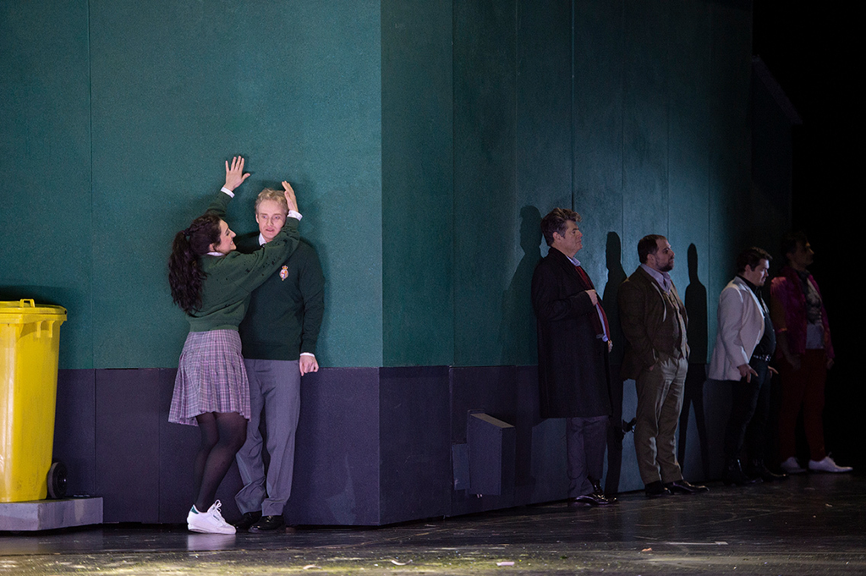
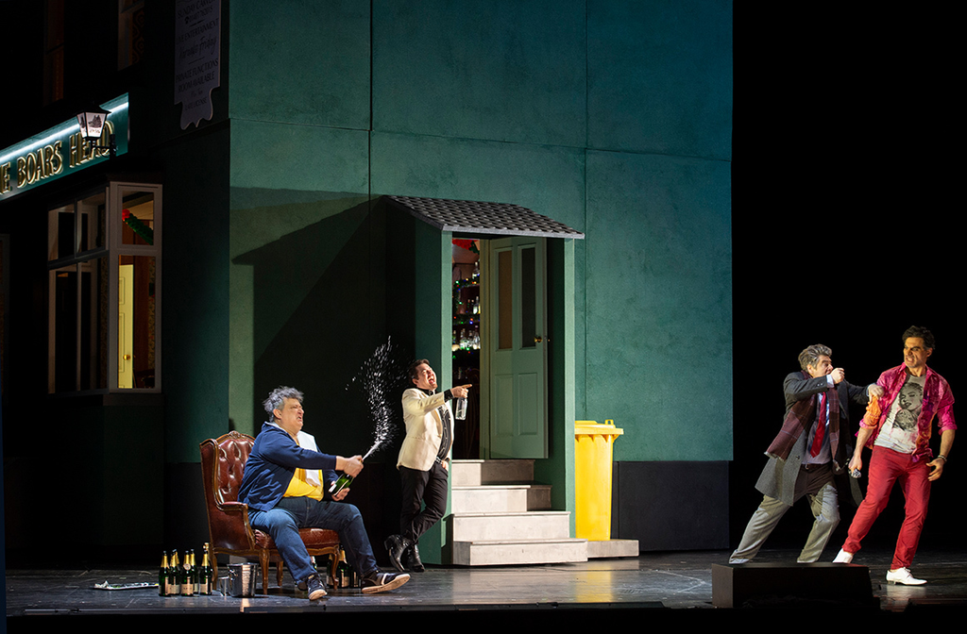
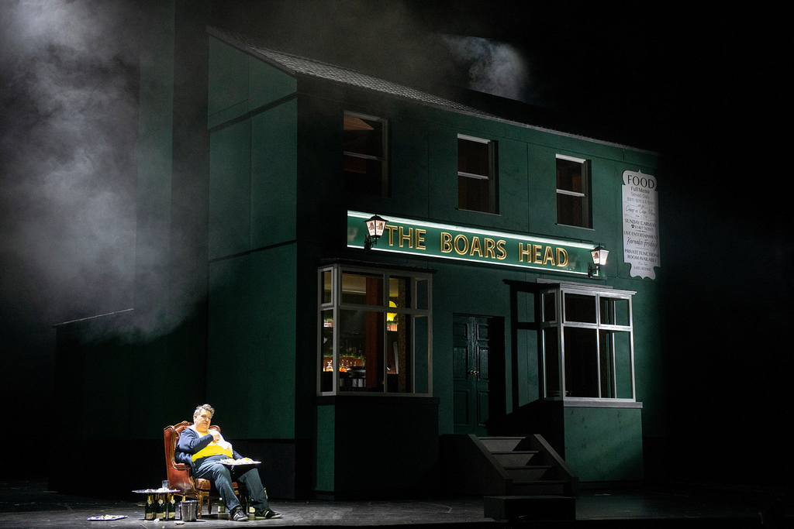
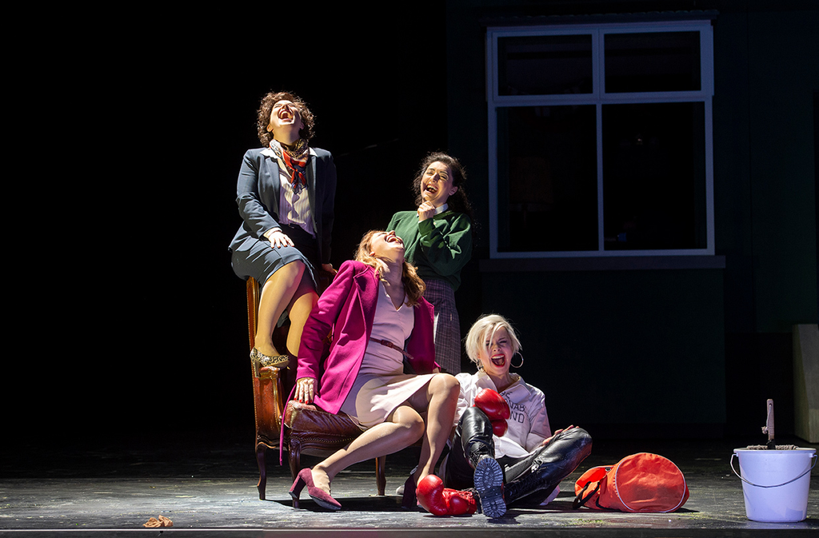

Slide 4
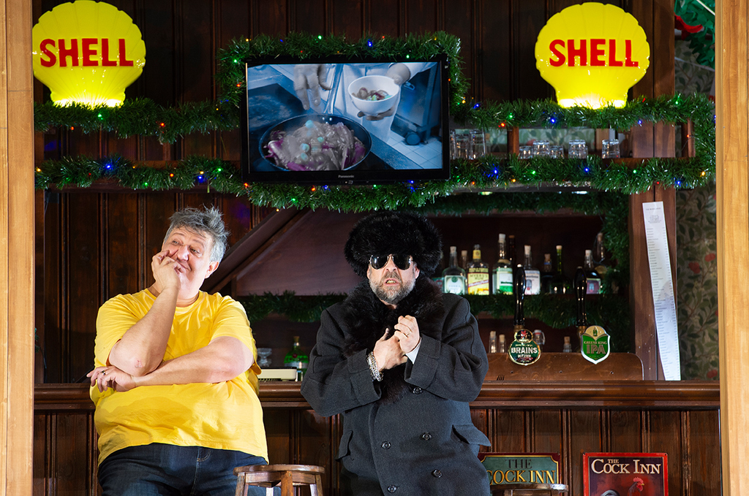
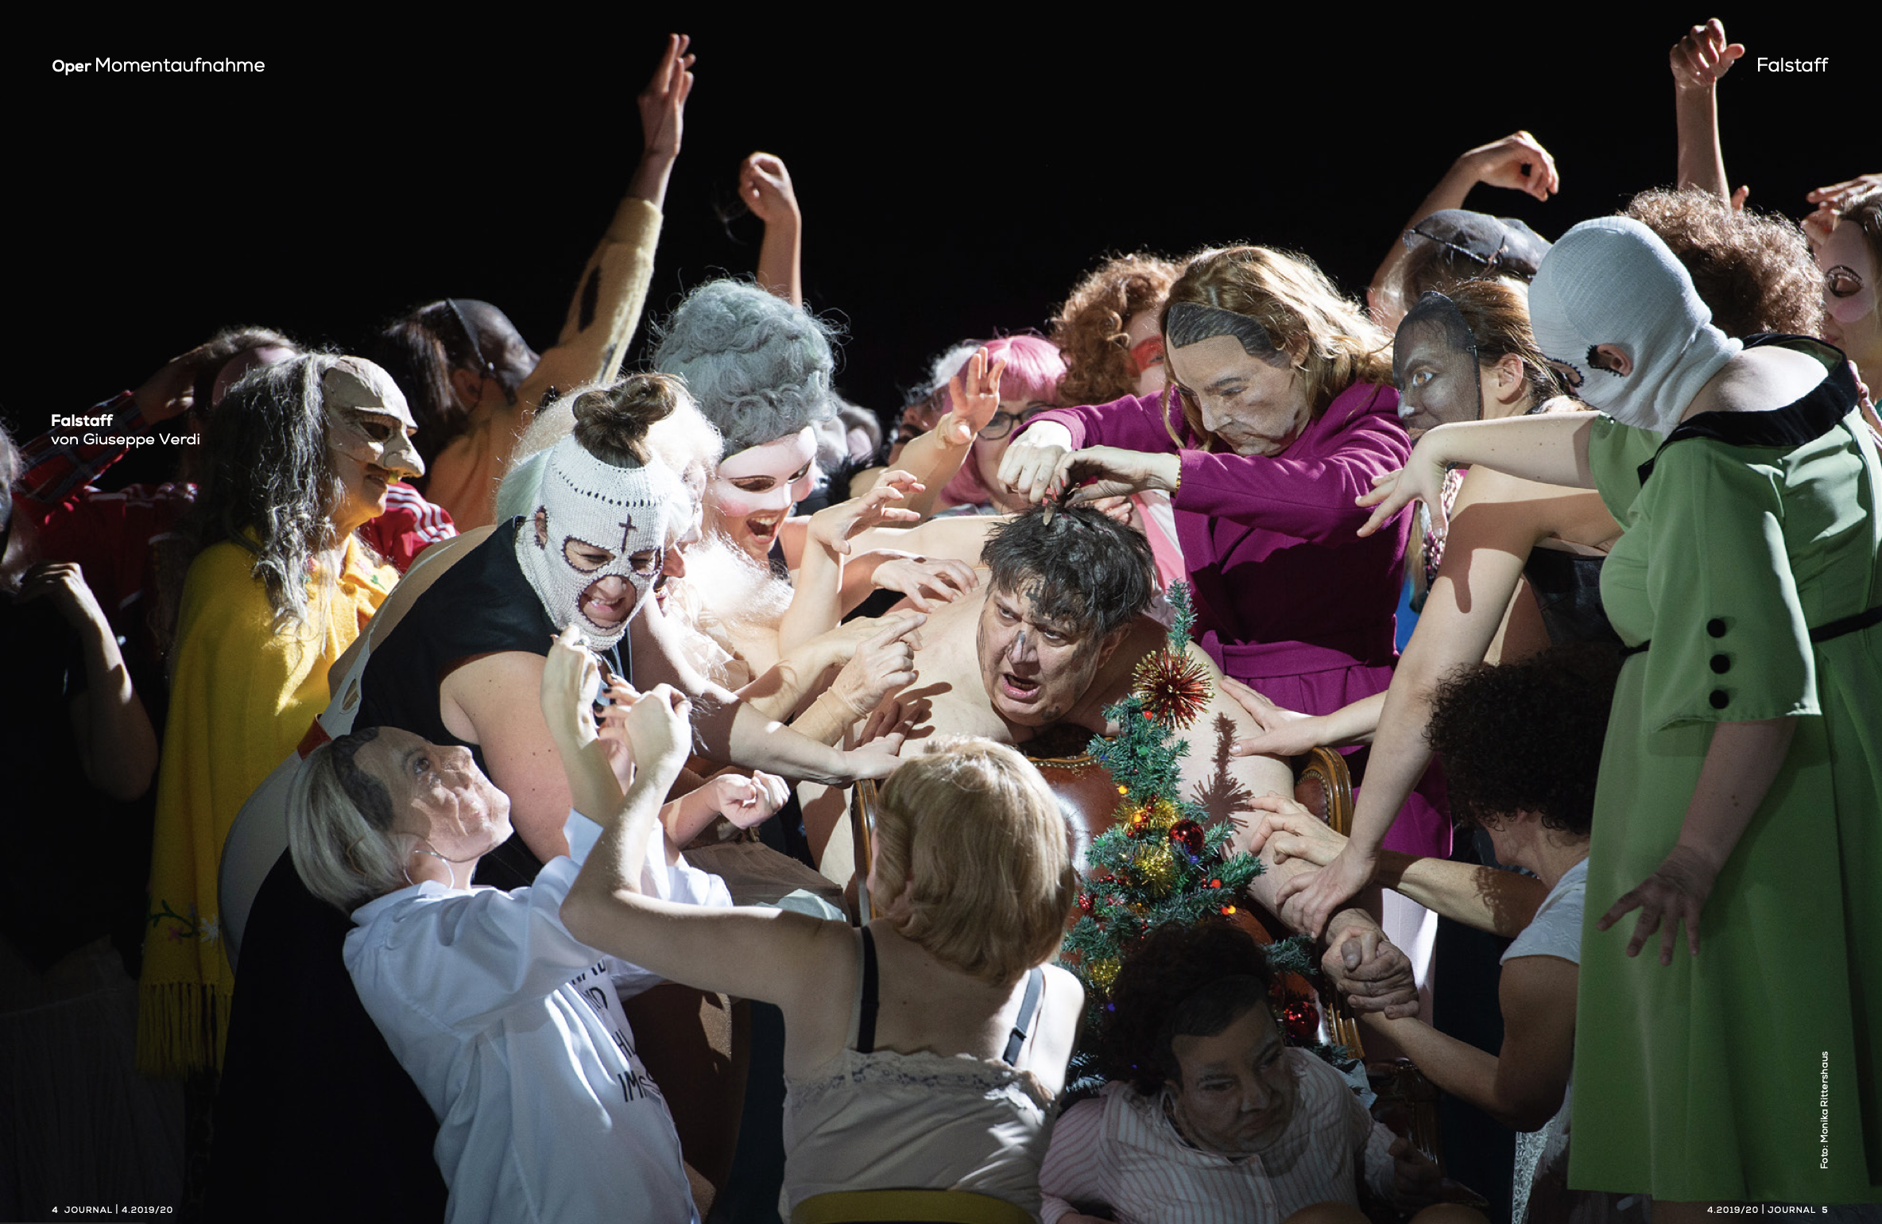

Slide 5
